Slide 1
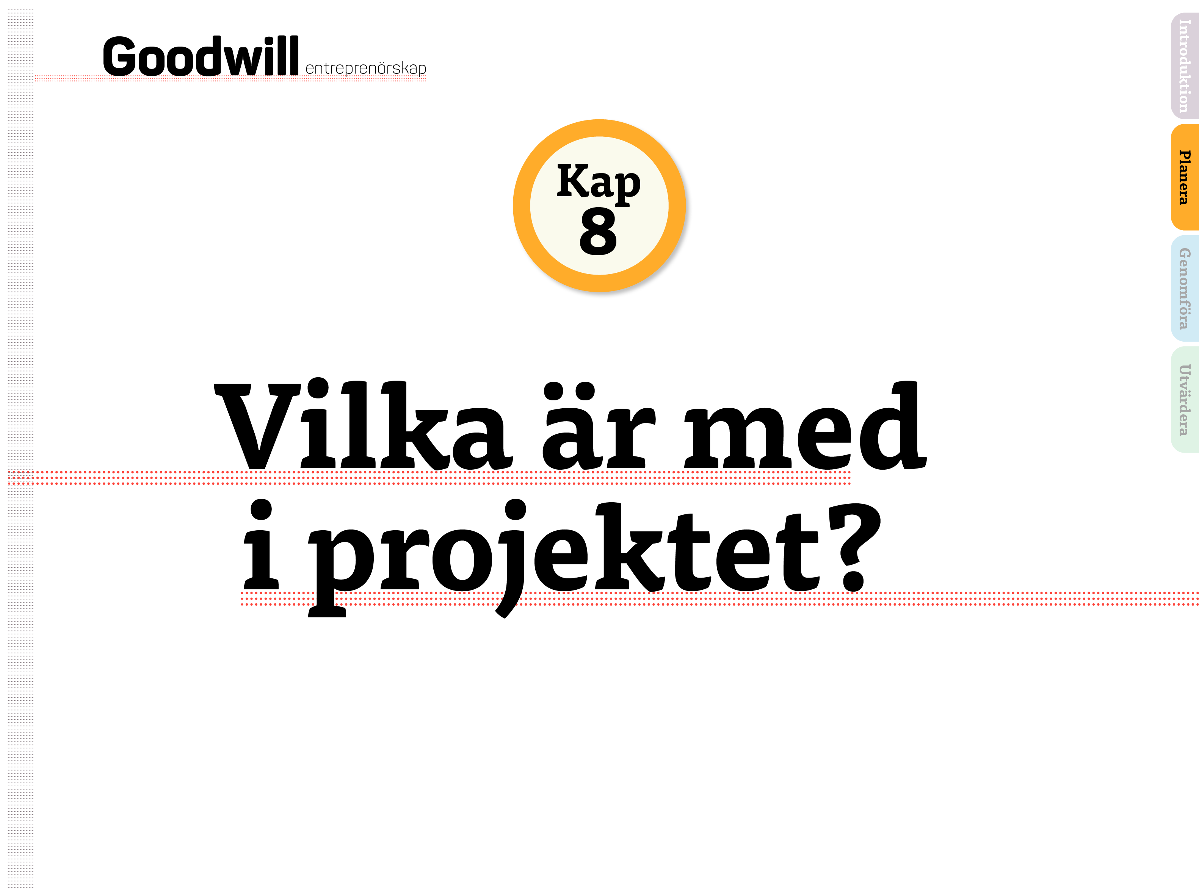

Slide 2

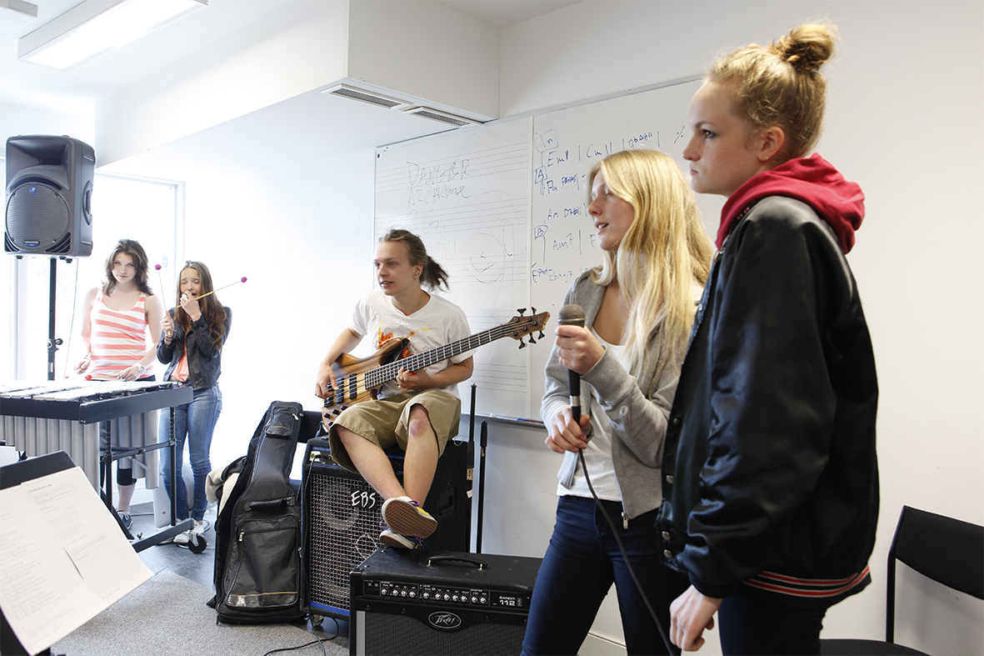
Projektgruppen
Projektledaren leder arbetet
Projektadministratören håller koll på administrationen
Övriga projekt-
medlemmar bidrar
med olika kunskaper
och personligheter

Slide 3
Viktiga egenskaper
Att vara lyhörd och samarbetsvillig är egenskaper som är viktiga för alla som deltar i projekt

Slide 4
